Slide 1

6-МАВЗУ Асосий нинабаргли дарахтлар ва уларнинг аҳамияти. Гингкодошлар, зарнабдошлар ва таксодийдошлар оилалари

Slide 2
Режа
Асосий нинабаргли дарахтлар ва уларнинг аҳамияти.
Гингкодошлар оиласи
Зарнабдошлар оиласи
Таксодийдошлар оиласи

Slide 3
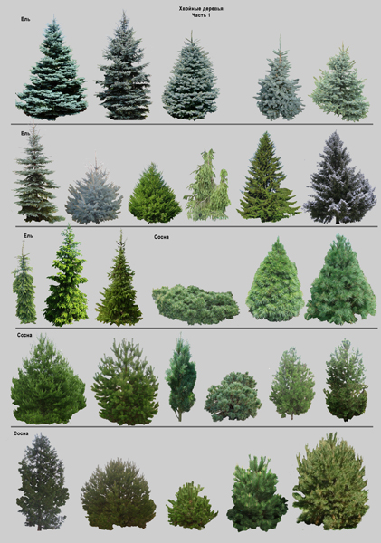
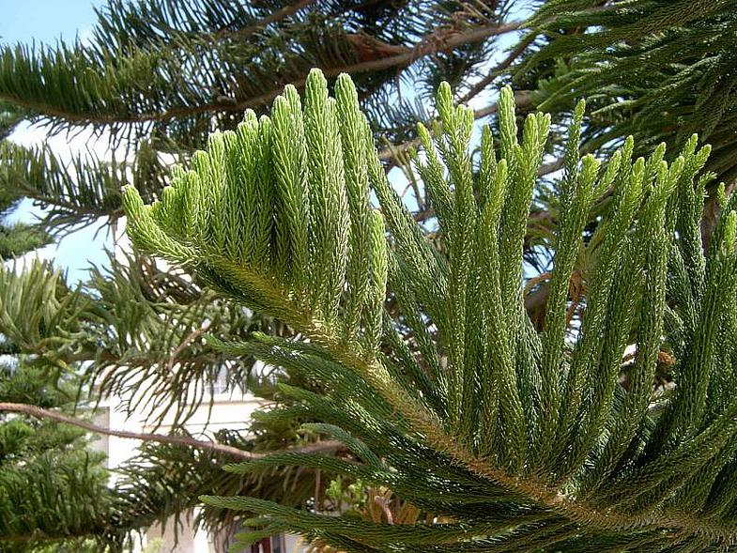
Нинабаргли ва қуббалилар очиқ уруғлиларнинг энг катта ва муҳим синфларидан ҳисобланади. Умуман, очиқ уруғлиларга барглари доимяшил дарахт ва буталар киритилган, лекин баъзи турлар (тилоғоч) япроқбаргли дарахтларга ўхшаб вегетация охирида баргларини тўкади.
Уларнинг уруғи уруғчи баргларда очиқ ҳолда жойлашади, шу сабабли ҳам улар шундай номланади. Уларни ҳосил берувчи генератив новдалари дарахтларда қубба шаклида жойлашади. эркаги бир неча чангчи ёки микроспорофиллдан, урғочиси эса уруғчи барглардан ёки макроспрофиллардан иборат бўлади. Уларнинг “гули” шамол воситасида чангланади. Уруғкуртакнинг макроспорангийси новда учидаги уруғчи баргларда очиқ ҳолда битта ёки иккитадан бўлиб жойлашади. Уруғчи тангачада очиқ ҳолда бўлади.

Slide 4
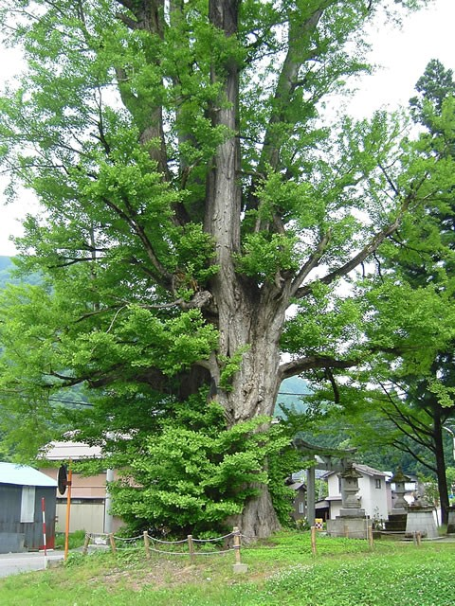
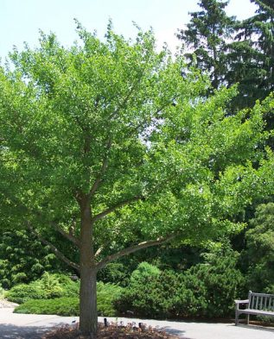
ГИНКГОДОШЛАР (GINKGOALES) СИНФИ
Гинкгодошлар (Ginkgoales) Сибир юра флораси даврида ривожланиш босқичининг юқориги чўққисига эришган эди. Учламчи даврда бу синф вакиллари Узоқ Шарқ, Сибирда жуда кенг тарқалган бўлиб, ҳозирда фақат битта тури гинкго билоба (Ginkgo biloba L.) сақланиб қолган.
Гинкго билоба моноподиал типда шохланадиган сийрак шох-шаббали дарахт, бўйи 30-40 метр, диаметри 1,5-4,5 метр. қобиғи оқиш, кулранг тусда. Новдаси узун, шохчалари калта, оқиш кул ранг. Куртаги конуссимон шаклда, қўнгир рангда. Барглари узун бандли, барг пластинкаси элпиғичсимон, эни 5-10 см, чети чуқур ўйиқли, 2-3 бўлмали, қалин пўстли, туксиз, оч яшил рангда. Барг бандининг томирлари дихоматик шохланган, барча новдада спиралсимон, шохда эса 2-5 тадан тўп-тўп бўлиб жойлашади. Пояси ва илдизи анатомик тузилиши жиҳатидан нинабарглилариникига ўхшайди

Slide 5
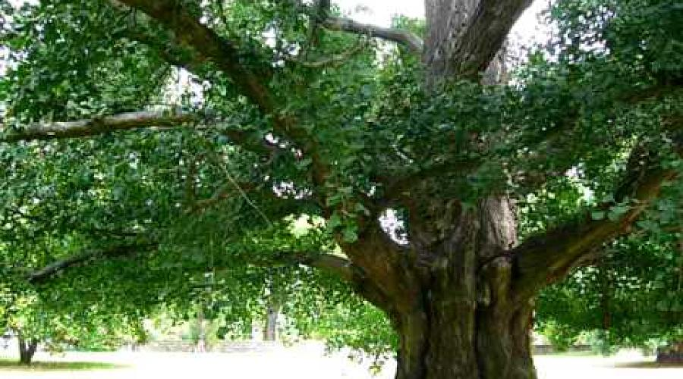
Гинкго учламчи геологик даврларда кўп тарқалган реликт ўсимликларидан бири. У ҳозирги вақтда Японияда ва Хитойнинг шимолий шарқий вилоятларида табиий ҳолда ўсади. МДҲ давлатларида эса Қримда, Грузиядаги ва Кавказнинг Қора денгиз соҳилларидаги парк ва ботаника боғларида ўстирилади, –30оС гача совуққа чидайди.
Гинкго уруғидан ва қаламчасидан, тўнкасидан бачки новда чиқариб ҳам кўкаради. Кавказнинг кўп туманларида қатор қилиб экилиб, хушманзара дарахт сифатида фойдаланилади. У ўртача иқлимда, ҳавоси сернам мамлакатларда экилса, яхши ўсади. Айрим жойларда 2000 ёшга кирган туплари учрайди. Гинкго Тошкентдаги ботаника боғида ва дендропаркда ўстирилади.

Slide 6
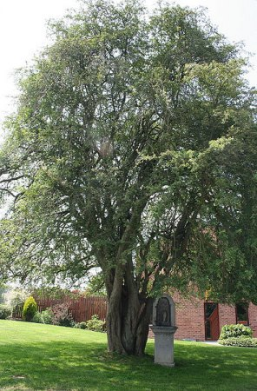
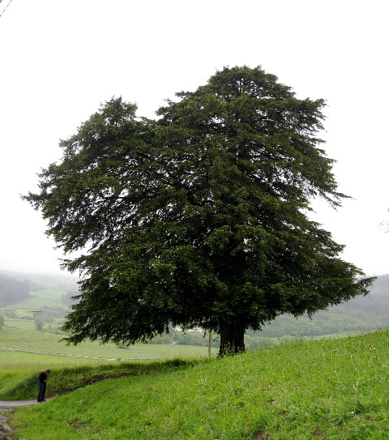
ЗАРНАБДОШЛАР (TAXACEAE) ОИЛАСИ.
Оиланинг вакиллари икки уйли бўлиб, барглари нинасимон ёки лентасимон, ясси шаклда, новдада, қарама-қарши ёки навбат билан жойлашади. Урғочи қуббаси эркак қуббасига қараганда бошқачароқ тузилган. Барг қўлтиғида 1-2 тадан макроспорачи барглар бўлиб, уларнинг биттасидан уруғкуртак ривожланади. Уруғкуртак тангачабарг ёки қадоқсимон ўсимта билан ўралган бўлади. Уруғининг пўсти қаттиқ, қизил рангли пардага ўралган. Микроспорачи баргларининг йиғиндисидан эркак қуббалар ҳосил бўлади. Ҳар қайси микроспорачи баргда 2 тадан 8 тагача микроспорангий бўлади

Slide 7
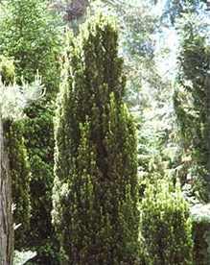
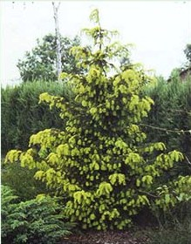
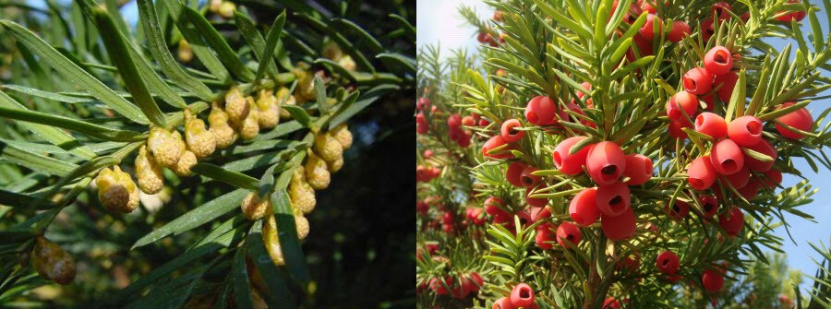
ЗАРНАБ (TAXUS) ТУРКУМИ
Мевали ёки эвропа зарнаби- (Taxus bassata,L) қалин шох-шаббали, танаси қиррали, сершох дарахт ёки баъзан йирик бута бўлиб, бўйи 10-27 метргача, диаметри 1,5 метргача этади. Пўстлоғи қизғиш рангда, бўйига ёрилган бўлиб, кўп тиним куртаклари қавариб туради. шохлари жигар рангда, новдалари эса яшил рангда, туксиз. Куртаклари юмалоқ, жигар ранг тангачали. Нинабарглари чизиқли, ясси тўқ яшил рангда, ялтироқ, учи ўткир, чети бир оз қайрилган, бўртиб чиққан асосий томирлари бор. Баргларининг узунлиги 15-25 мм, эни 2 мм. Юқоридаги новдаларида барглар спирал шаклида жойлашади. Дарахтда улар 3-5 йил сақланади. Зарнаб дарахти эрта баҳорда–февралда гуллайди.

Slide 8
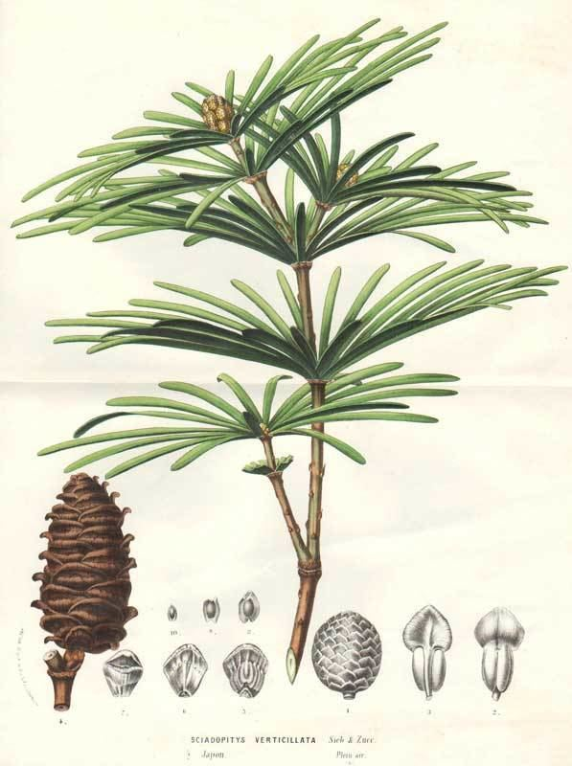
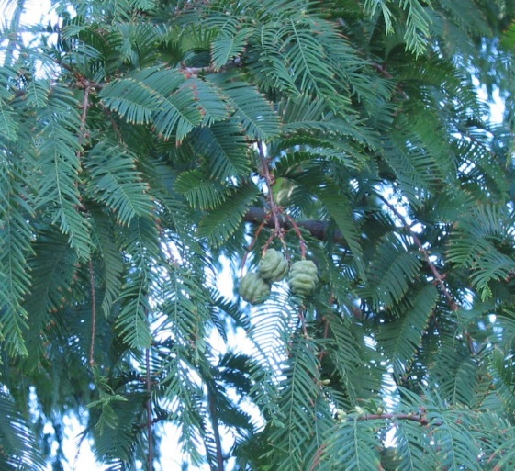
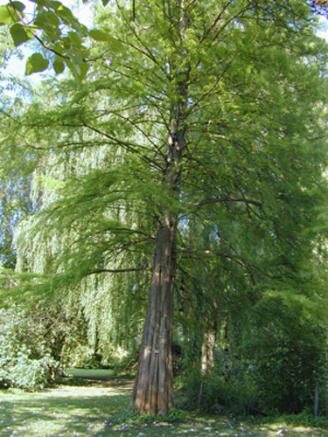
ТАКСОДИЙДОШЛАР (TAXODIAСEAE) ОИЛАСИ
Оила таркибидаги турлар баланд бўйли дарахтлар бўлиб, нинабарглари нинасимон ёки тангачасимон кўринишда бўлади. Танасида йиллик халқалар яхши кўриниб туради. Нинабарглари лансецимон-чизиқсимон ёки нина-тангача шаклларда бўлиб, спиралсимон ёки қарама-қарши жойлашади. Улар бир томирли. Оиланинг вакиллари икки уйли, айрим жинсли. эркак қуббалари майда бўлиб, новдасининг учида ёки қўлтиғида жойлашади. Чанги шарсимон, ҳаво пуфакчалари йўқ

Slide 9
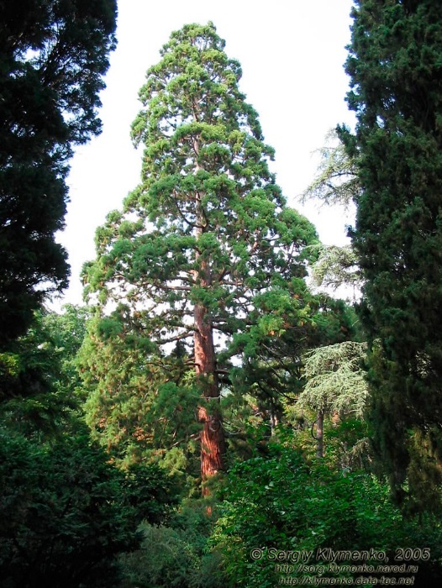
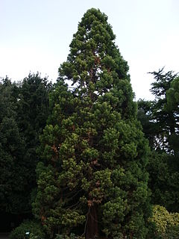
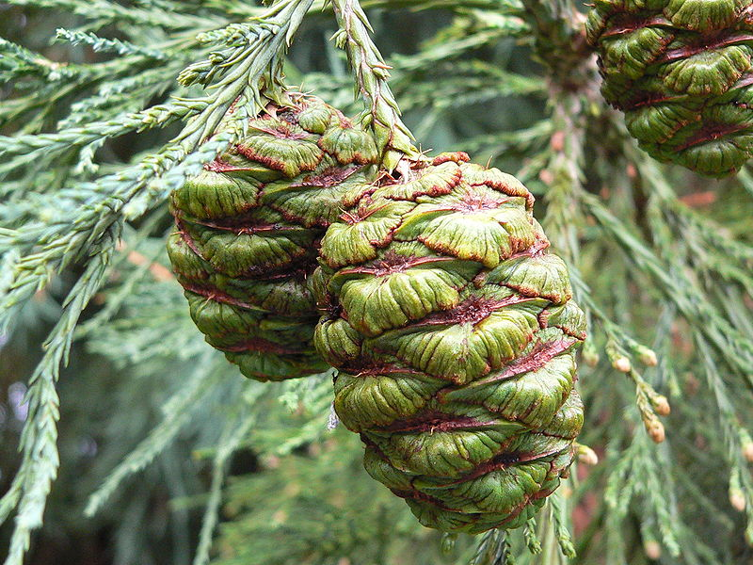
СЕКВОЙЯДЕНДРОН (SEGUOIADENDRON) ТУРКУМИ
Туркумда битта ягона тур бўлиб, у гигант секвойядендрон (Seguoiadendron gigenteum, Lindl.) ёки мамонт дарахти деб аталади. Бу катта дарахт бўлиб, бўйи 100-120 метр, диаметри 10-12 метргача этади.. 2000 йилдан 4000 йилгача яшайди. Шох-шаббаси кенг, пирамида шаклида, доимо яшил тусда. Танаси тик, пўстлоғи жуда қалин, кул рангда, катта ёшда вертикал ёрилиб, қўнғир-қизил рангга киради., туксиз. Нинабарглари майда, бўйи 3-12 мм, тангача-нинасимон, яшил-кул рангда.
Қуббаларининг бўйи 5-8 см, эни 5 см, овал ёки тухумсимон бўлиб, сохта соябон шаклида тузилган. Қуббалари иккинчи йили этилади, бу пайтда у жигар рангга киради. Уруғи майда, юпқа, овал шаклида, тиниқ сариқ рангда, ингичка қанотчали.

Slide 10
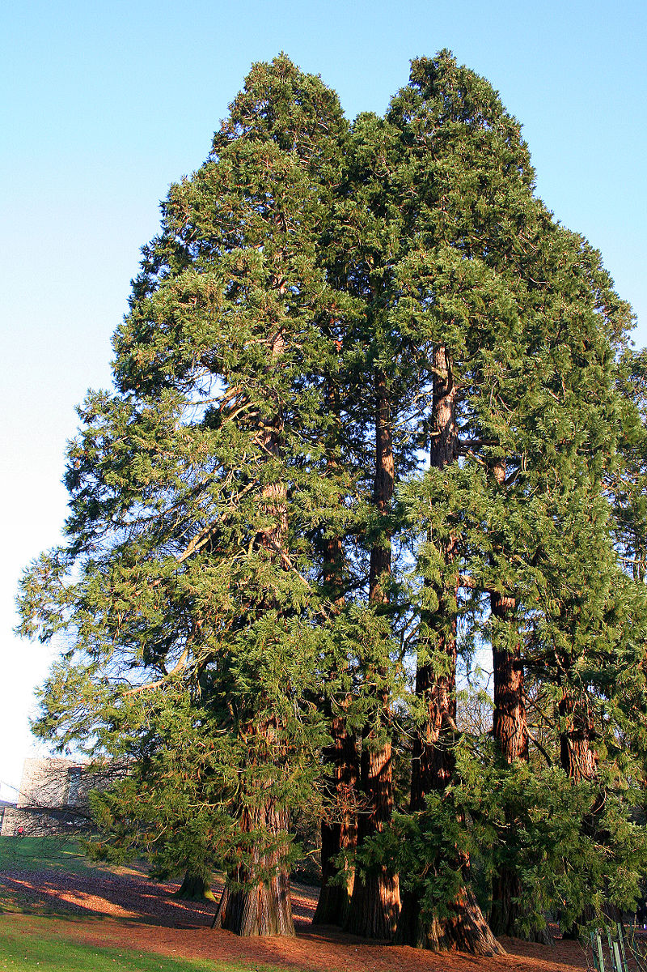
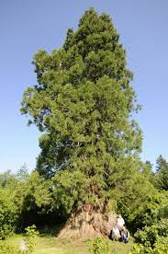
У ёруғсевар дарахтдир. Илдизи бақувват бўлиб, чуқур жойлашади. Унинг ёғочи сифатли ва юқори баҳоланади, мустаҳкам ва қаттиқ бўлиб, сувда ва захда чиримайди,шунинг учун турли мақсадларда ишлатилади. Бу турнинг манзарали шакллари бор. Уларнинг шох-шаббалари пирамида шаклида ёки эгилиб ўсадиган бўлиб, жуда чиройли. Бу дарахтни МДҲнинг жанубий қисмларида Қора денгиз бўйларида ва Қрим ярим оролида кўкаламзорлаштириш мақсадларида якка ёки тўда-тўда қилиб экиш тавсия қилинади.

Slide 11
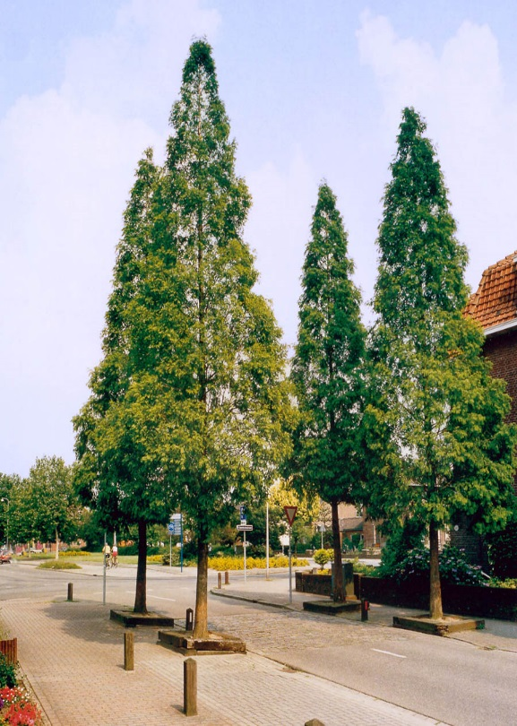
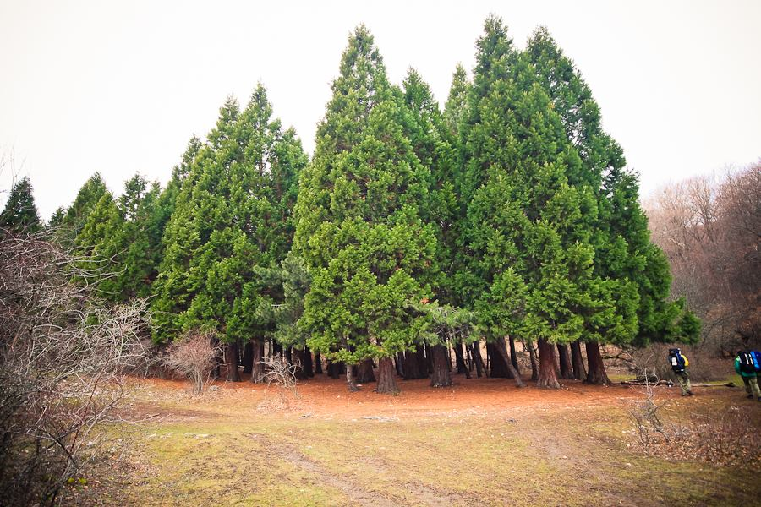
МЕТАСЕКВОЙЯ (METASEGUOIA) ТУРКУМИ
Бу туркумнинг битта глиптостробуссимон метасеквойя (Metaseguoia glyptostroboides Mu.et.CHeng.) тури бор. У катта дарахт бўлиб, бўйи 50 метрга, диаметри 2 метрга этади. Шох-шаббаси тухумсимон. Пўстлоғи жигар рангда. Шохлари пўстларини ташлаб туради. Новда ва барглари қарама-қарши жойлашади. Метасеквойянинг новдалари узун ва калта бўлиб, ён калта новдалари яшил рангда, қишда барглари билан бирга тўкилиб кетади.
Метасеквойя дарахти симподиал типда шохланади. Шунга кўра унинг шох-шаббаси ён томонга қараб ўсади.

Slide 12
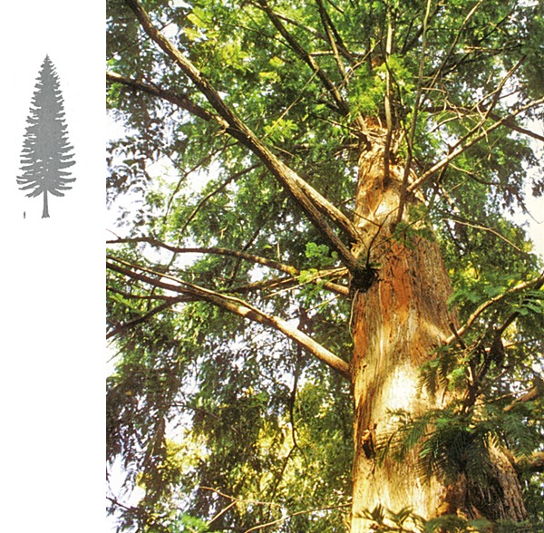

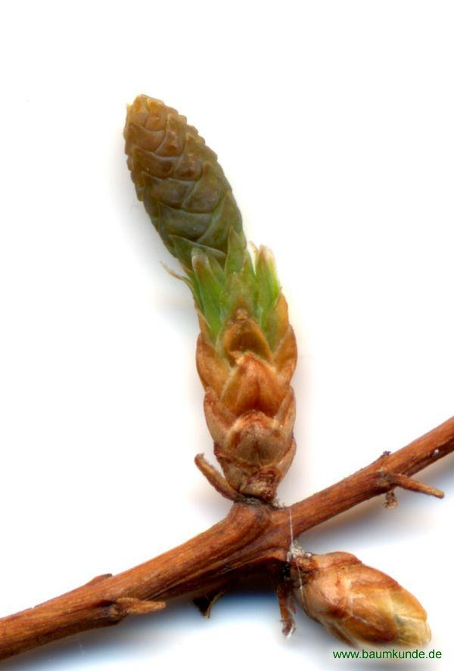
Метасеквойя бир уйли ўсимлик, 6 ёшида чангланади. эркак қуббалари новдасининг учида барг қўлтиғида жойлашади. Улар 5 мм узунликда бўлиб, шингилча ҳосил қилади. Гулён барглари бут шаклида жойлашган. Гулбанди 3 мм узунликда, микроспорофили калта бандчали.
Урғочи қуббалари биттадан жойлашади, бўйи 8 мм, гулёнбарглари ҳам буцимон жойлашган, улар овал ёки учбурчак шаклида. Гулбанди 4 мм узунликда бўлиб, баргсиз. Қуббалари тўқ жигаррангда, новдада осилиб туради. Улар биринчи йили этилади.

Slide 13
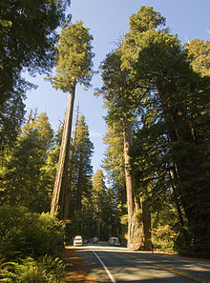
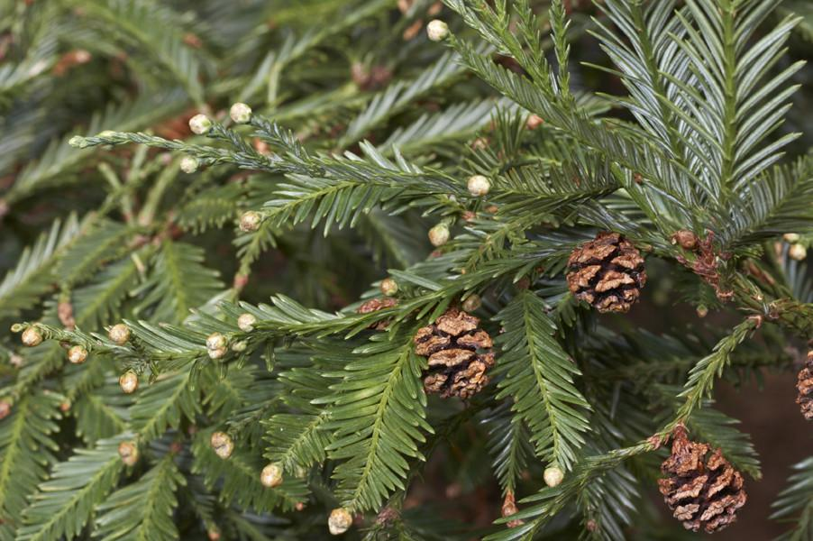
СЕКВОЙЯ (SEGUOIA) ТУРКУМИ
Бу туркумнинг битта тури бўлиб - доимяшил секвойя (Seguoia sempervirens endl.) деб аталади, у доимяшил йирик дарахт бўлиб, бўйи 113 метрга, диаметри 10 метрга этадиган дарахтдир. Танаси тик ўсади, пўстлоғи қизил-қўнғир рангда, шох-шаббаси тор конуссимон.
Куртаклари ўткир тангачалар билан қопланган. Нинабарглари ясси, чизиқли лансецимон, новдада икки қатор бўлиб жойлашади. Баргларнинг бундай жойлашиши тур учун хос белгилардан биридир. Барглариниг бўйи 4-7 см, эни 3-5 мм

Slide 14
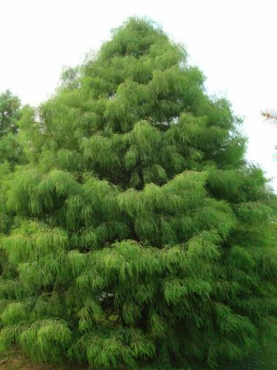
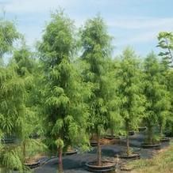
ТАКСОДИЙ (TAXODIUM) ТУРКУМИ
Бу туркумнинг 3 та тури бўлиб, улар Шимолий Американинг шарқий жанубий худудларида тарқалган,шулардан бири-ботқоқ сарвиси манзарали дарахт бўлиб, кўкаламзорлаштиришда фойдаланиш учун истиқболли тур ҳисобланади.
Оддий таксодий ёки ботқоқ сарвиси (Taxodium distichum Rich.) бўйи 30 метрга этадиган дарахт. Танаси қўнғир-қизил рангда, туби қиррали. Ёшлигида шох-шаббаси пирамида шаклида, катта ёшида кенг юмалоқ бўлади. Шохлари ёйилиб ёки эгилиб ўсади. Нинабарглари майин, бўйи 9-15 мм, эни 1-2 мм, яшил-сарғиш рангда бўлиб, ингичка новдаларда жойлашади ва шу новдалар билан бирга тўкилади.

Slide 15
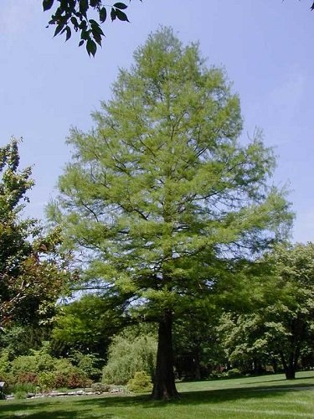
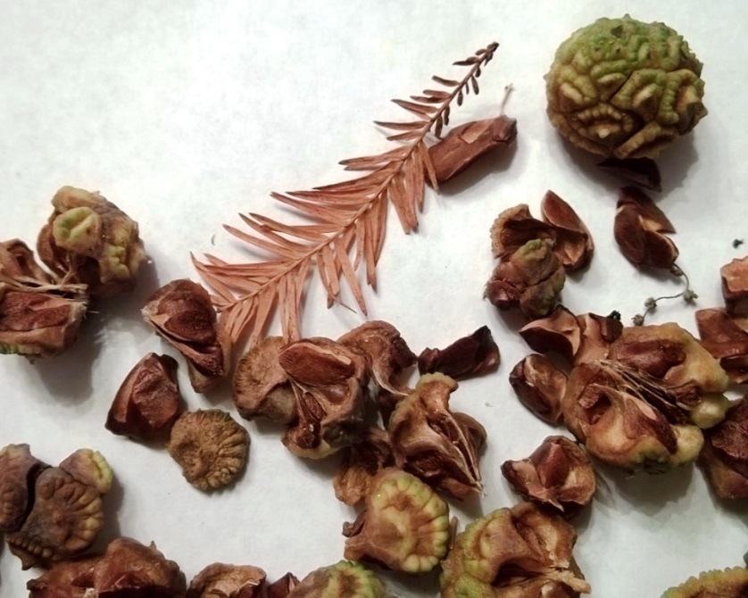
Бу дарахт бир уйли. эркак тўпгули бошоқсимон тузилиб, спирал шаклда жойлашган чангдонлардан иборат, урғочи тўпгули эса новдалар учида биттадан ёки иккитадан бўлиб жойлашади. Тангачалари черепицасимон тузилган бўлиб, ҳар қайсисида 2 тадан уруғ ривожланади. Қуббаси 2-3 см, шар ёки эллипссимон шаклда тўқ-қўнгир рангда бўлиб, калта новдаларда жойлашади, уларда тангачасимон қалин нинабарглар жойлашади. Қубба биринчи йили этилади. Уруғи майда (15 мм) қобиғи дағал. Бу дарахт уруғидан яхши кўпаяди, ёруғсевар бўлиб, сернам тупроқларда яхши ўсади.

Slide 16
ЭЪТИБОРИНГИЗ
УЧУН
РАХМАТ !

